Slide 1
Concept-context ook voor vmbo-t
16 mei 2014
Sandra Elzinga en Herman Schalk

Slide 2
Doelen
Inzicht in de manier waarop leerlingen concepten in verschillende contexten kunnen gebruiken
Inzicht in de manier waarop je dat kunt bevorderen
De voordelen zien van het werken met contexten

Slide 3
Programma
Een concept in meerdere contexten Concepten verkennen
Meerdere concepten in een context Contexten verkennen
De relaties tussen concepten en contexten Wat neemt u als ordenend principe?
Een leerlijn van contexten Dekken de contexten de concepten?
Wat neem je mee van deze workshop? Even evalueren

Slide 4
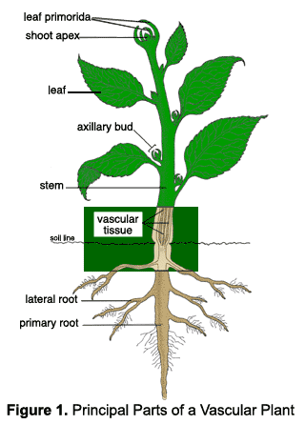
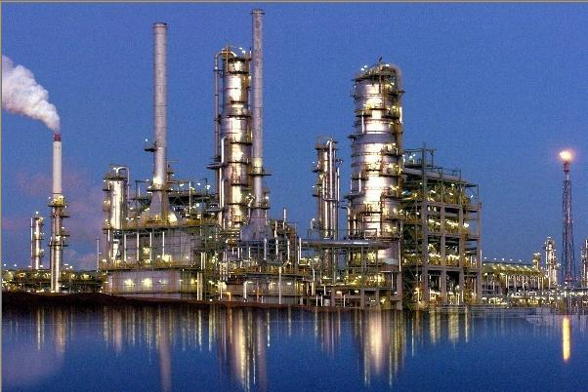
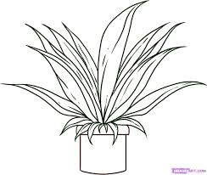
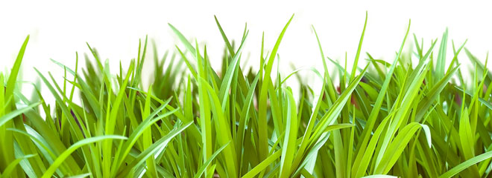
Een concept
Teken een plant
Notes:
Teken een plant
Als ik direct verder ga met een groene plant ben ik mensen kwijt, als ik verder ga met een blad van een plant ben ik ook mensen kwijt.

Slide 5
Een concept
Context | Een soort =
Fokken van honden
Houden van een kinderboerderij
Ornithologisch veldonderzoek
Paleontologisch onderzoek
Moleculair genetisch onderzoek
Omschrijf het concept ‘soort’

Slide 6
Begrippennetwerk ‘soort’
Soort
3
Gebied
8
Ecosy-steem
2
1
7
B
4
A
Kenmerk
Organis-me
Popula-tie
Voort-planting
D
Gedrag
Orgaan
Skelet
Plant
Dier
5
DNA-sequen-tie
Molecuul
6
C
36
Notes:
A kinderboerderij
B paleontologisch onderzoeker
C mol gen onderzoeker
D ornitholoog

Slide 7
Een concept
Doe (thuis) eens hetzelfde voor:
Verbranding
Eiwit
Ecosysteem
Gen
...

Slide 8
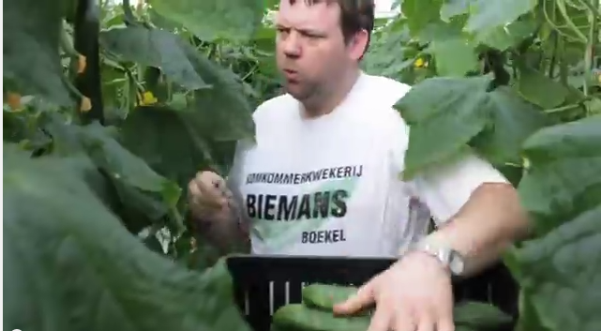
Een context
Schrijf drie mogelijke contexten op voor het concept hormonen.
Een voorbeeld
Welke type context is dit?
Welke concepten komen – direct of indirect – aan bod?
Welke concepten – die u anders samen met deze concepten behandelt – komen NIET aan bod?

Slide 11
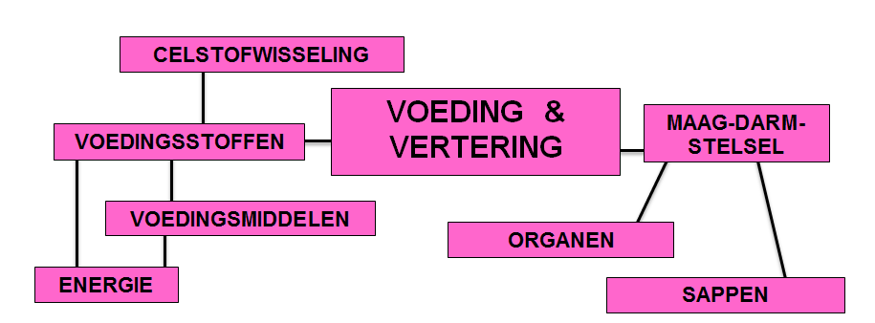
SPORT

Slide 12
Verschillend gebruik van contexten
Notes:
In deze uitwerking van concept-context bepaalt de conceptuele vakstructuur zowel de selectie van de inhoud als de inrichting in het onderwijs. Dit is een situatie die veel voorkomt in het onderwijs. De concepten en begrippen staat centraal en worden door de docent geïllustreerd aan de hand van verschillende voorbeelden, toepassingen en kleine contexten. De contexten volgen uit de keuze van de concepten. De concepten horen tot een deelgebied en hangen met elkaar samen via de conceptuele vakstructuur.
Een voorbeeld is het onderwerp redoxreacties bij scheikunde. De docent illustreert daarbinnen redoxreacties op afstand aan de hand van een demonstratieproef van de zogenaamde Daniëlcel.

Slide 13
Verschillend gebruik van contexten
Notes:
In de situatie van een verbindende context, bepaalt de conceptuele vakstructuur de selectie van de concepten en begrippen. Voor de inrichting van die concepten en begrippen wordt een verbindende context gekozen. De concepten horen tot een deelgebied en hangen met elkaar samen via de conceptuele vakstructuur. Veel concepten sluiten aan bij de context, maar niet allemaal.
Een voorbeeld is het hoofdstuk muziek in een natuurkundeboek. Leerlingen maken kennis met concepten en begrippen uit het deelgebied Trillingen & Golven. Situaties en toepassingen die in het boek aan bod komen hebben te maken met de verbindende context muziek. Maar concepten uit de algemene muziekleer komen niet aan bod en leerlingen leren ook niet welke materialen en technieken gebruikt worden voor de bouw van muziekinstrumenten. Sommige concepten en begrippen die aan bod komen hebben ook helemaal niets te maken met muziek, zoals bijvoorbeeld de trilling van een gewicht aan een veer, maar komen aan bod omdat het deel uit maakt van de conceptuele vakstructuur.

Slide 14
Verschillend gebruik van contexten
Notes:
In uitwerking C staat een context helemaal centraal. Deze context selecteert de concepten en begrippen, die leerlingen leren. Ook bepaalt de centrale context de inrichting van het onderwijs. Concepten komen uit meerdere deelgebieden van een vakgebied of uit verschillende vakken en hangen via de centrale context met elkaar samen. In tegenstelling tot uitwerking B komen alleen concepten en begrippen aan bod komen die te maken met de centrale context.
Een voorbeeld van zo'n uitwerking met een centrale context is de casus van de Volendamse cafébrand. Een van de slachtoffers loopt in een Belgisch ziekenhuis een MRSA-infectie op, wordt geweigerd in Nederlandse ziekenhuizen en overlijdt uiteindelijk. Leerlingen werken vanuit verschillende rollen in een groep samen om een aantal vragen over de casus te beantwoorden. Leerlingen hebben, om die vragen te beantwoorden, concepten en begrippen nodig uit verschillende deelgebieden van de biologie. Leerlingen leren geen concepten en begrippen die niets met de centrale context te maken hebben.

Slide 15
Hoe ziet dat er dan uit?
Bijvoorbeeld: Lente
(Arjan Bruin, Sterren college Haarlem)
Bijvoorbeeld: Duik eens onder
(Sylvia Klerx, Hoofdvaart college Hoofddorp)

Slide 16
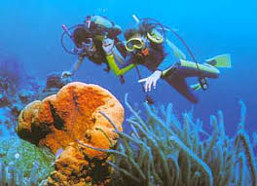
Duik eens onder

Slide 17
Hoeveel organismen zie je?
Notes:
Andere startvragen: Welke kleuren zie je in de dieren? Hoe warm is het water?
Hoe diep zou dit water zijn?
Is er licht in het water?

Slide 18
Kleine dieren en planten = plankton

Slide 19
Welke dieren eten elkaar?
Algen
Waterplanten
Dierlijk plankton
Koralen
Vleeseters
Planteneters
Toppredator
MAAK EEN VOEDSELKETEN

Slide 20
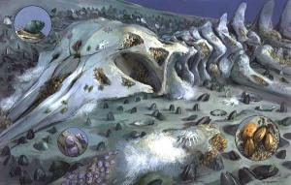
Dode walvis zorgt voor eetfestijn

Slide 21
Maak een voedselkringloop
Producenten
Consumenten
Reducenten

Slide 22
Voedselrelaties en de gevolgen

Slide 23
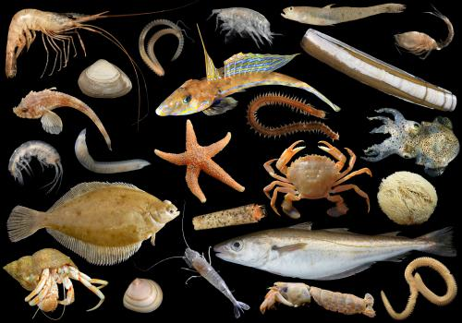
NOORDZEE Welke dieren eten elkaar?

Slide 24
Voedselweb Noordzee

Slide 25
Huiswerkopdracht
Maak een voedselketen met tenminste 4 schakels
Maak een voedselweb met tenminste 15 organismen
Zoek op internet welke dieren er leven in de Oostvaardersplassen in Nederland.
Volgende les inleveren voedselketen en voedselkringloop uit deze les + huiswerkopdracht
Zie ook bronnenboek hoofdstuk ‘Koraalriffen’ en ‘Voedselketen’.

Slide 26
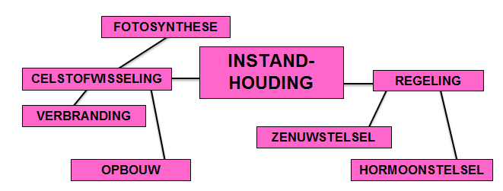
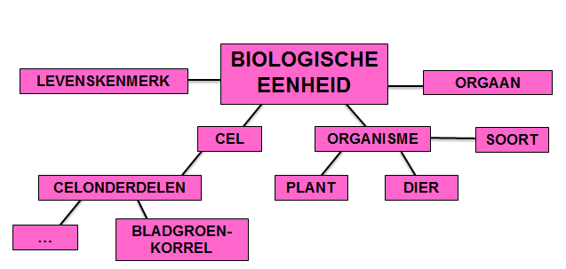
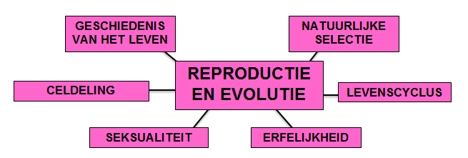
Dekking

Slide 27
Een leerlijn in vmbo onderbouw
LEERJAAR 1 NR 1-8
Smakelijk eten
Lievelingsdier
Sporen zoeken
Alles is afval
RECONTEXTUALISEREN
Touwtje springen
Naar de dokter
Zie mij eens
Hoge bomen
RECONTEXTUALISEREN LEERJAAR 1
LEERJAAR 2 NR 9-16
Overleven in het bos
Hoe oud is dit?
Zeg het met bloemen
Naar het ziekenhuis
RECONTEXTUALISEREN
Ik ben verliefd
Rook uit je neus
Wat heb ik van mijn ouders?
Duik eens onder
RECONTEXTUALISEREN LEERJAAR 1 EN 2

Slide 28
1. SMAKELIJK ETEN

Slide 29
2. LIEVELINGSDIER

Slide 30
RECONTEXTUALISEREN
Uit SMAKELIJK ETEN en LIEVELINGSDIER
Gebitten
Uit LIEVELINGSDIER en SPOREN ZOEKEN
Determineren met kenmerken
Skelet
Uit SMAKELIJK ETEN en ALLES IS AFVAL
Voedselkringloop
Uit LIEVELINGSDIER en ALLES IS AFVAL
Ongewervelde dieren

Slide 31
Voordelen van Context concept werken
Beter begrip van het concept door recontextualiseren
Meer samenhang in biologische kennis en de wereld daarachter
Werken in een echte context; het is logisch voor de leerling om de vragen te beantwoorden
Contexten dichter bij de belevingswereld van de leerling: (leer) motivatie is groter
Beter zicht op het beroepsveld (leefwereld en beroeps contexten)
Interesse van de docent laten zien in een context

Slide 32
Wat neem je mee?
Inzicht in de manier waarop leerlingen concepten in verschillende contexten kunnen gebruiken
Inzicht in de manier waarop je dat kunt bevorderen
De voordelen zien van het werken met contexten

